Slide 1
建模

Slide 2
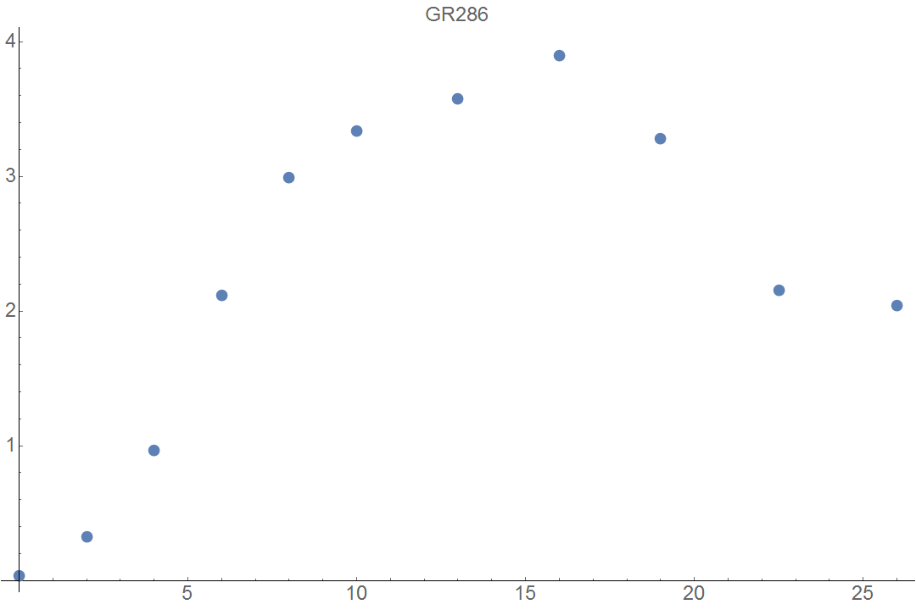
种群数量散点图

Slide 3
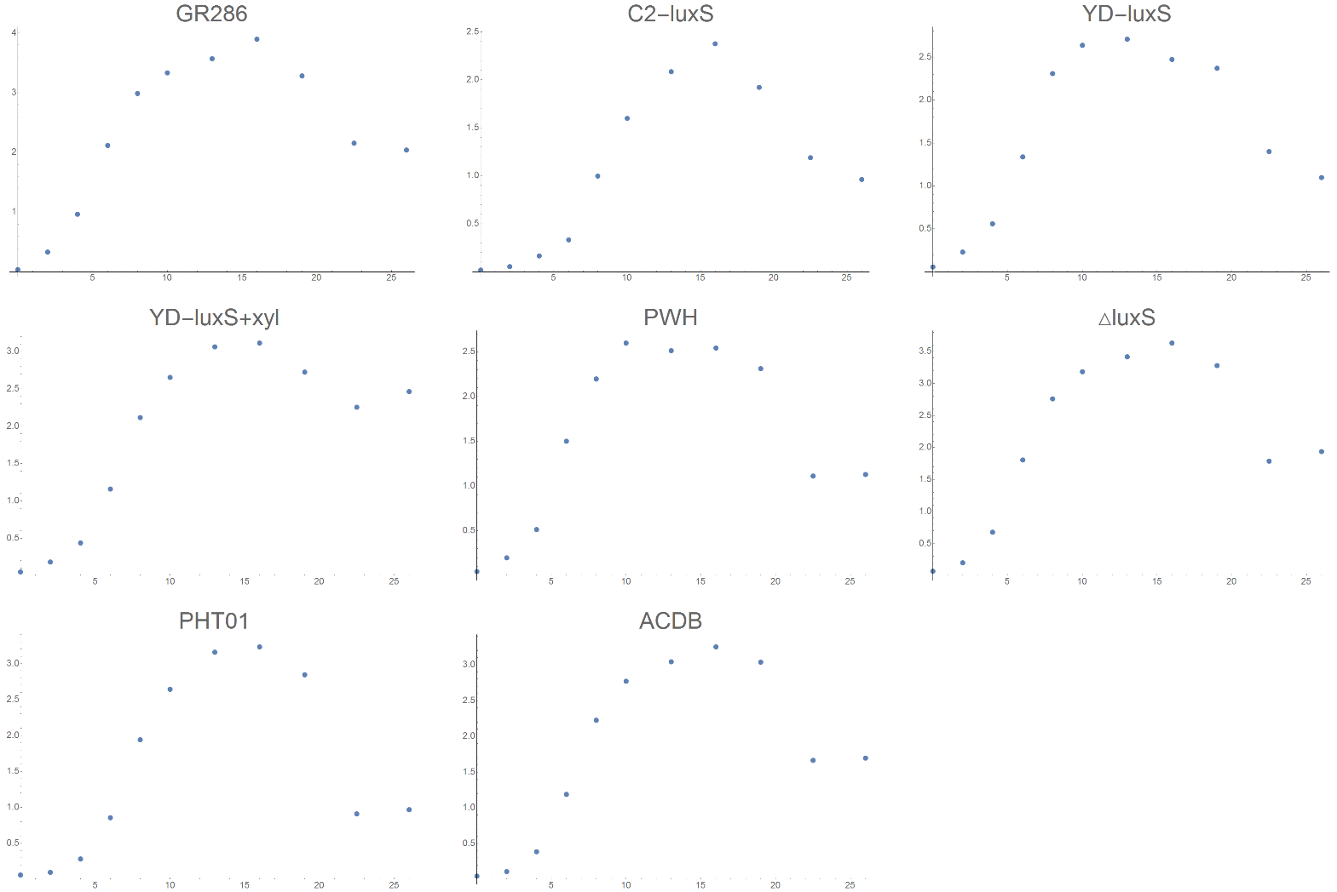

Slide 4

对$R^{2}$进行ANOVA分析
舍弃*组数据
0 | 0.958922 | 0.924418 | 0.931381 | 0.988442 | 0.924425 | 0.9496 | 0.861741 | 0.947429
1 | 0.974432 | 0.957806 | 0.965743 | 0.988928 | 0.952113 | 0.964176 | 0.910229 | 0.96466
2 | 0.996883 | 0.993315 | 0.996341 | 0.997341 | 0.997875 | 0.998753 | 0.997433 | 0.999286
3 | 0.998604 | 0.998567 | 0.99761 | 0.999767 | 0.99921 | 0.99924 | 0.999688 | 0.999384

Slide 5

对$R^{2}$进行ANOVA分析
简单来说，0和1分为一组，2和3分为一组，这两组之间泾渭分明，但组内没有明显差别。
也就是说，舍弃最后两组数据对于提升模型准确度是很有必要的，但继续舍弃就没有太大意义了。
出于模型准确度和数据完整性两方面因素考虑，最终决定舍弃最后两组数据来进行logistic拟合。
Notes:
后续一直做到舍弃五组，结果类似，还是分为两组

Slide 6
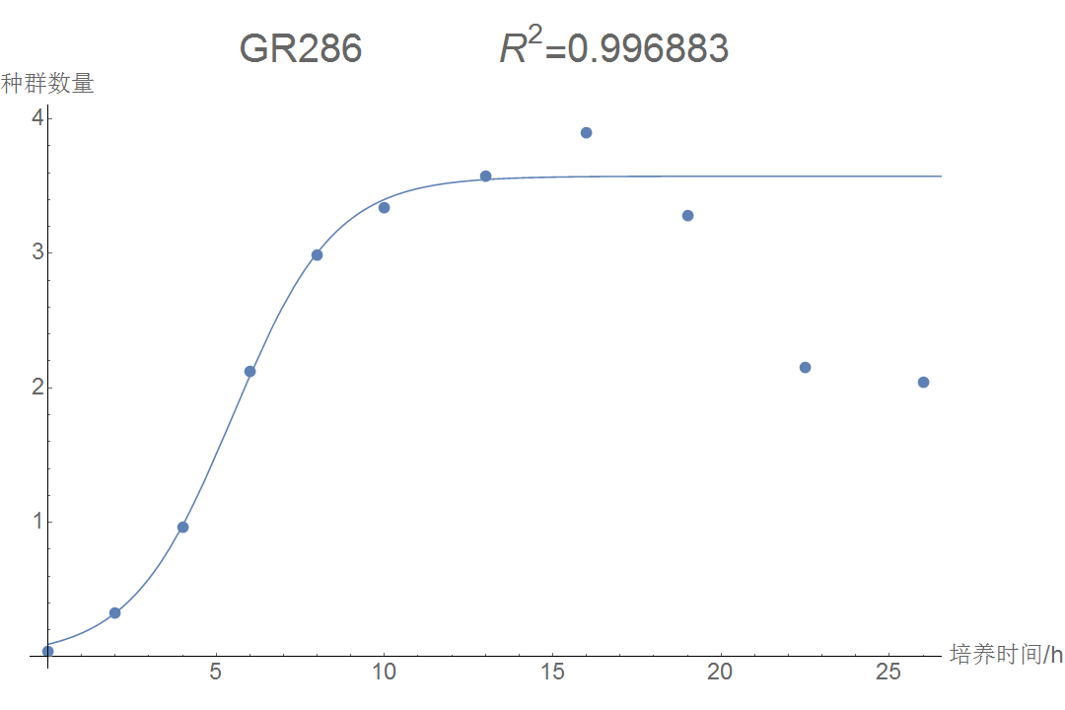
拟合结果示例

Slide 7
